Slide 1
Landau Vishkin Nussinov algoritam
Mauro Barešić
Tin Kovačević
Dino Pačandi
Alen Škvarić

Slide 2
Uvod
polu-globalno poravnanje s k dozvoljenih razlika između teksta i obrasca
Needleman-Wunsch
velika memorijska i vremenska složenost
Landau-Vishkin-Nussinov
efikasniji uz dovoljno malen k

Slide 3
Ideja
predobrada obrasca
Tablica MAXLENGTH
\ | A | G | A | C | G
A | 5 | 0 | 1 | 0 | 0
G | 0 | 4 | 0 | 0 | 1
A | 1 | 0 | 3 | 0 | 0
C | 0 | 0 | 0 | 2 | 0
G | 0 | 1 | 0 | 0 | 1

Slide 4
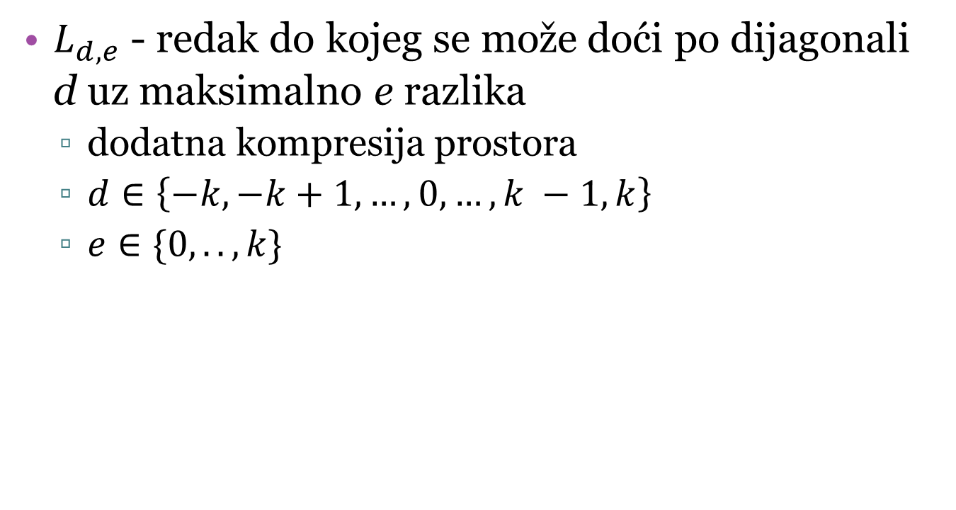
Ideja
$L_{d, e}$ - redak do kojeg se može doći po dijagonali d uz maksimalno e razlika
dodatna kompresija prostora
$d∈\left\{−k, −k+1,…,0, …, k −1, k\right\}$
$e∈\{0, .., k\}$

Slide 5
Ideja
trojke - (p, c, f)
p – indeks početka podniza u tekstu
c – indeks početka podniza u obrascu
f – duljina podudaranja
lista trojki – sadrži informaciju o poklapanjima i razlikama između teksta i podniza
liste trojki koriste se s MAXLENGTH tablicom
npr. (20, 5, 10)

Slide 6
Složenost algoritma
Vremenska složenost:
O(m² + nk²)
Memorijska složenost:
O(m² + k²)

Slide 7
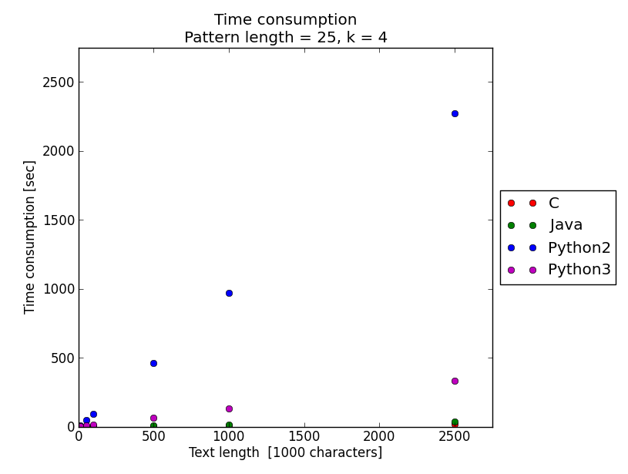
Rezultati, vremenska složenost(1)

Slide 8
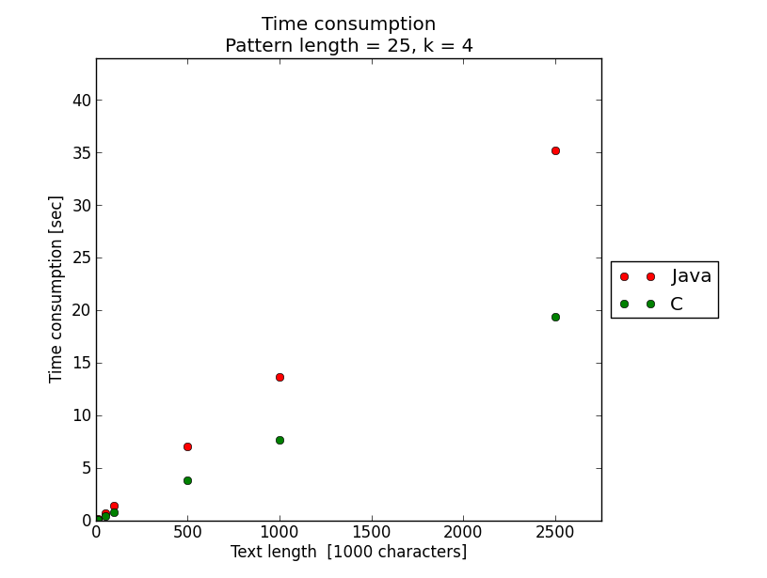
Rezultati, vremenska složenost(2)

Slide 9
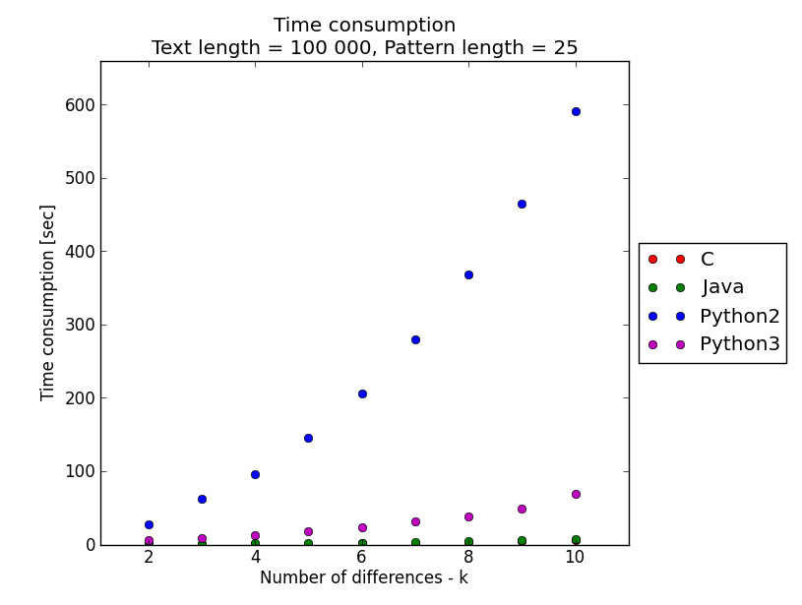
Rezultati, vremenska složenost(3)

Slide 10
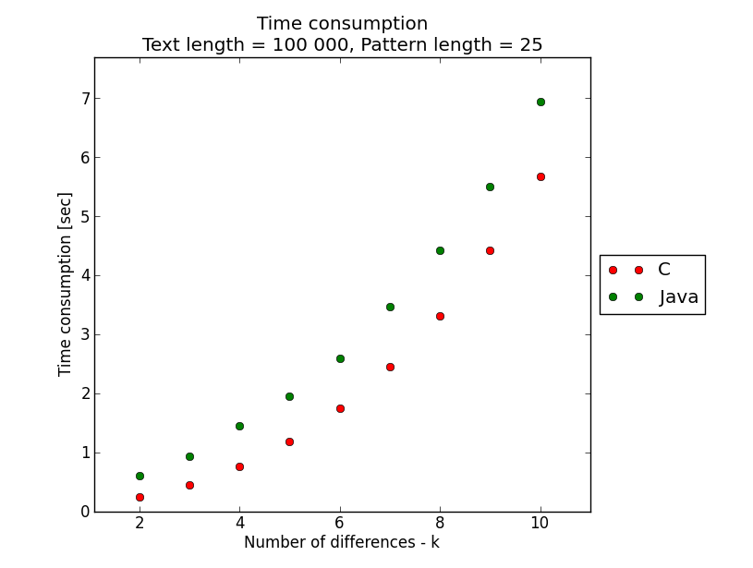
Rezultati, vremenska složenost(4)

Slide 11
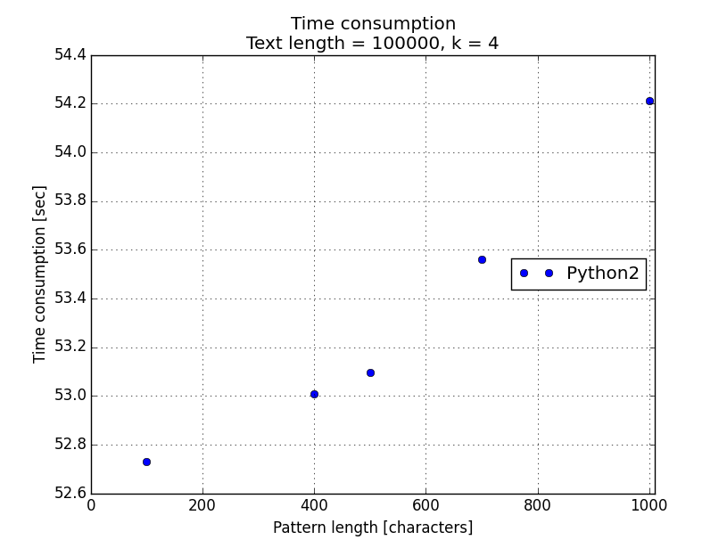
Rezultati, vremenska složenost(5)

Slide 12
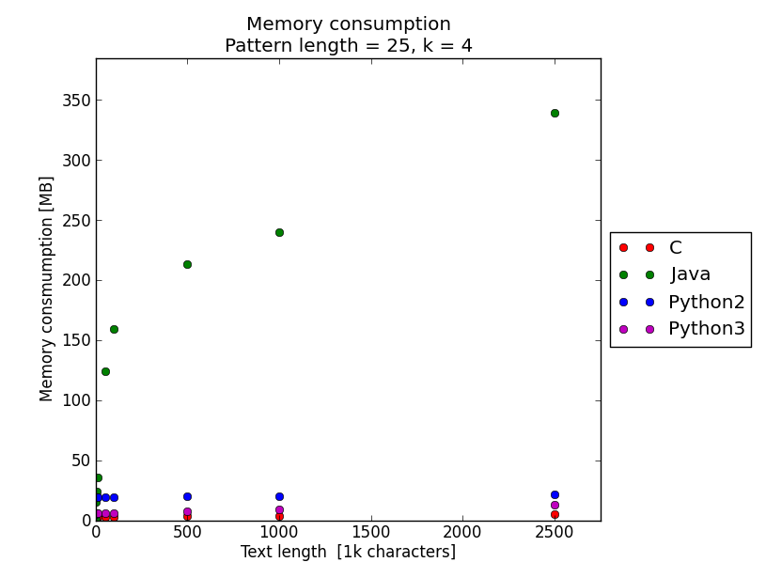
Rezultati, memorijska složenost(1)

Slide 13
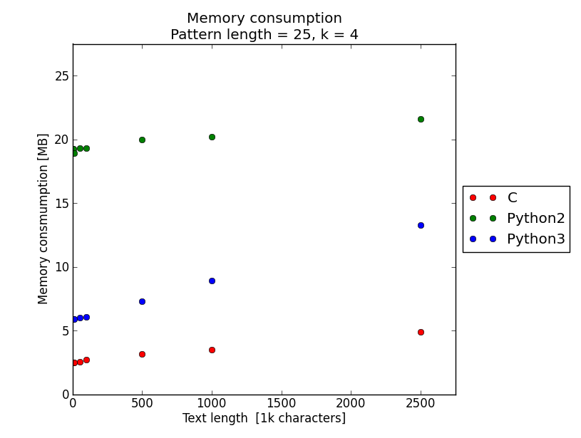
Rezultati, memorijska složenost(2)

Slide 14
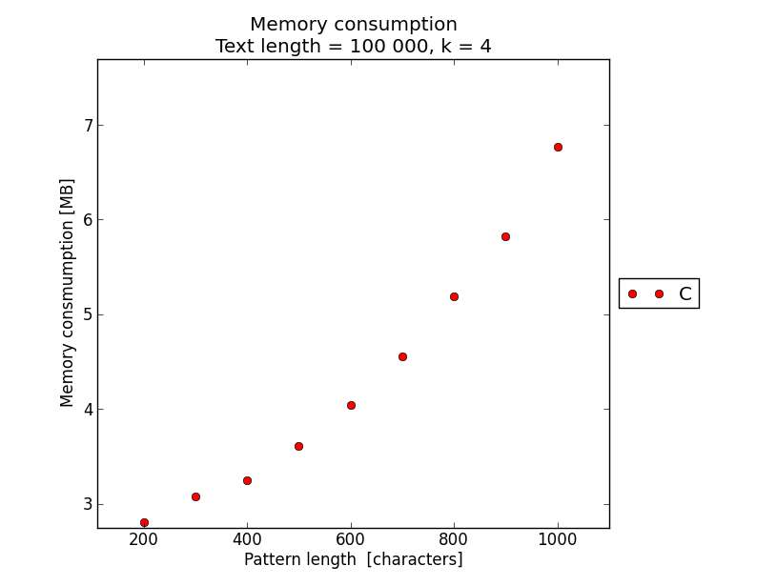
Rezultati, memorijska složenost(3)

Slide 15
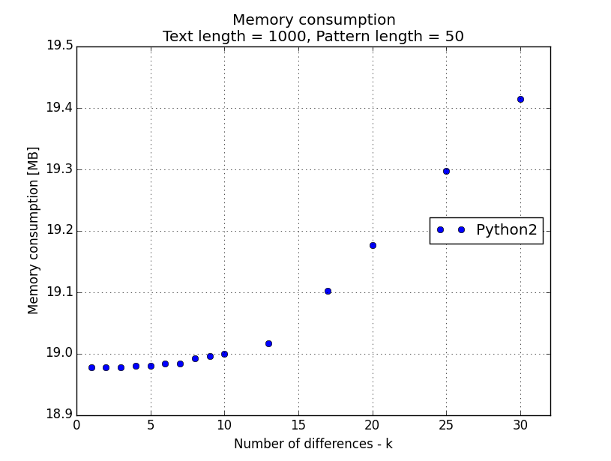
Rezultati, memorijska složenost(4)

Slide 16
Hvala na pažnji!

